Slide 1
11_몽고 DB 참고
데이터베이스_참고
(Data Base)
컴퓨터공학: 이현주

Slide 2
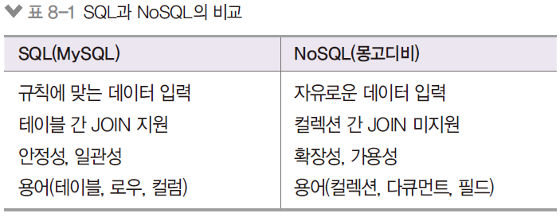

NoSQL
MySQL같은 SQL 데이터베이스와는 다른 유형의 데이터
NoSQL의 대표주자인 mongoDB (몽고디비) 사용
JOIN: 관계가 있는 테이블끼리 데이터를 합치는 기능(몽고디비 aggregate로 흉내 가능)
빅데이터, 메시징, 세션 관리 등(비정형 데이터)에는 몽고디비 사용하면 좋음

Slide 3
몽고 디비,
컴퍼스 설치하기

Slide 4
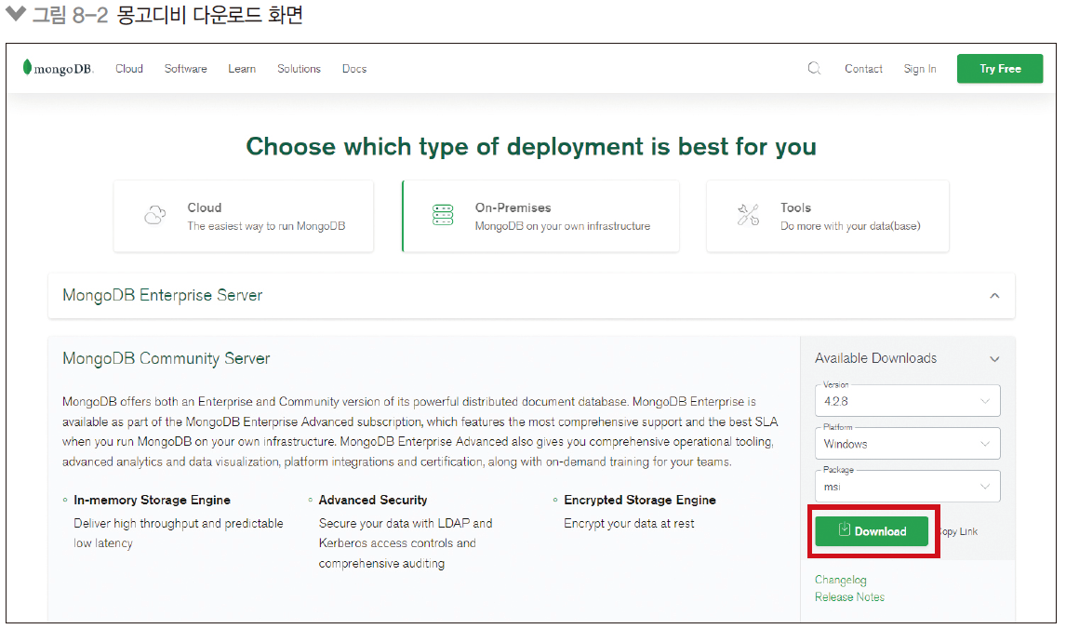
윈도
공식 사이트(https://www.mongodb.com/download-center/community)

Slide 5
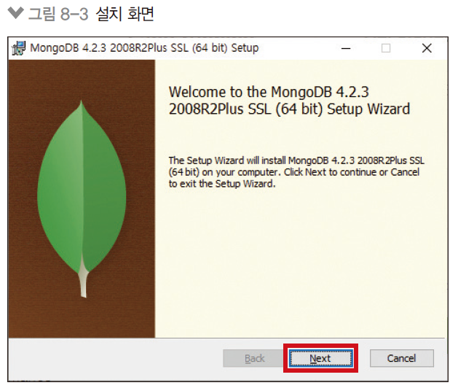
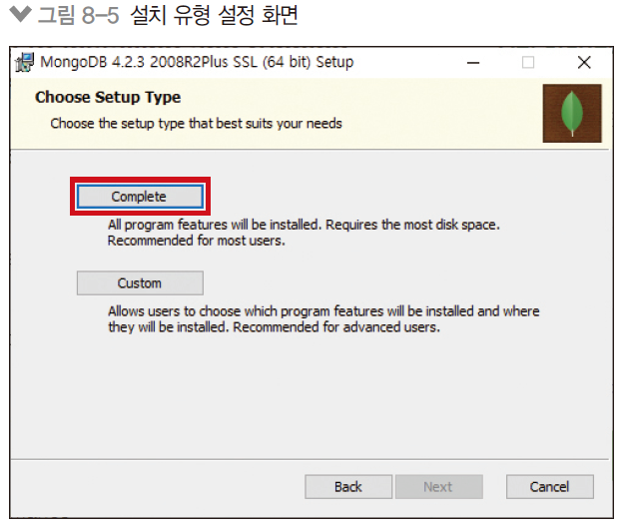
MongoDB Setup
Next를 눌러 다음으로 넘어가다가 Complete로 모든 프로그램 기능 설치

Slide 6
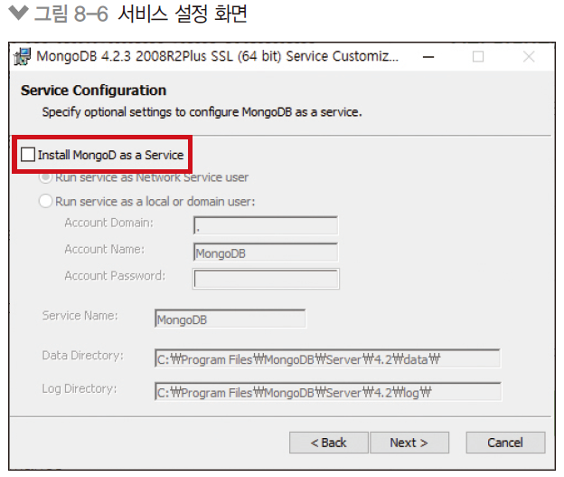
클라우드 기능 끄기
Install MongoD as a Service 체크 해제하기

Slide 7
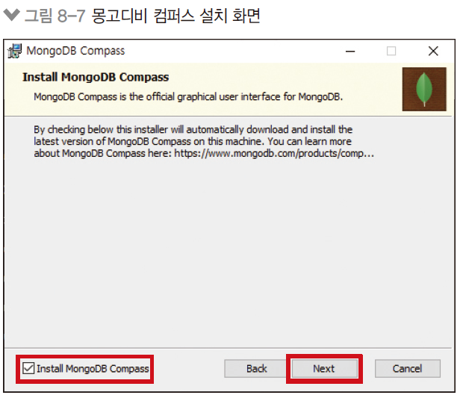
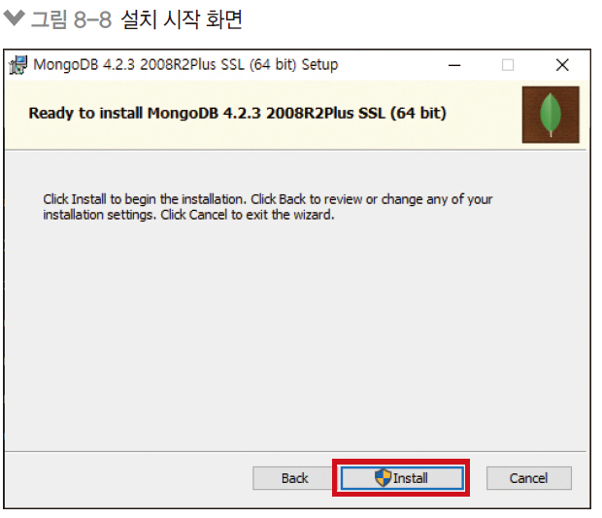
컴퍼스 설치
컴퍼스도 같이 설치하는 옵션에 체크하여 설치
워크 벤치와 비슷한 기능을 함

Slide 8
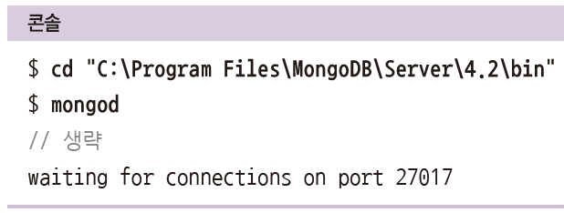
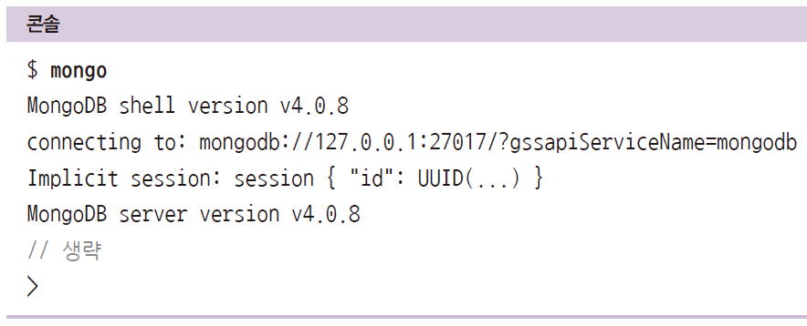
몽고디비 연결하기
윈도의 경우 C:\에 data 폴더를 만들고 그 안에 db 폴더를 만듦
콘솔로 몽고디비가 설치된 경로(기본적으로 C:\Program Files\MongoDB\Server\4.2\bin)로 이동해 몽고디비를 실행
다른 콘솔을 하나 더 열어 mongo 명령어 입력

Slide 9
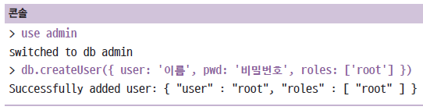
어드민 설정하기
어드민 권한을 설정하여 디비에 비밀번호 걸기
mongod를 입력했던 콘솔을 종료한 후 mongod --auth 명령어로 접속
--auth는 로그인이 필요하다는 뜻
mongo를 입력한 콘솔도 종료한 후 mongo admin –u 이름 –p 비밀번호로 접속

Slide 10
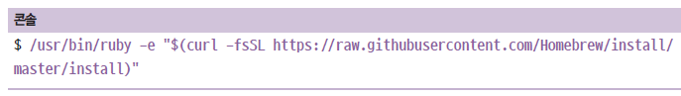
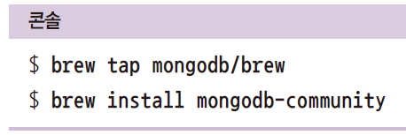
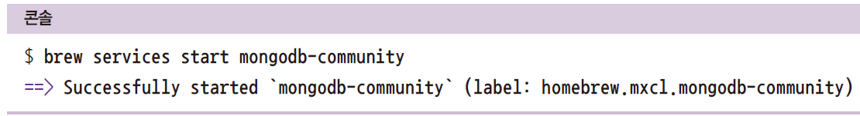
macOS – mac book 사용시 참고
Homebrew로 몽고 디비를 설치하는게 편함
brew 설치 후 mongodb 설치
몽고디비 실행

Slide 11
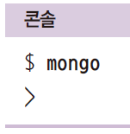

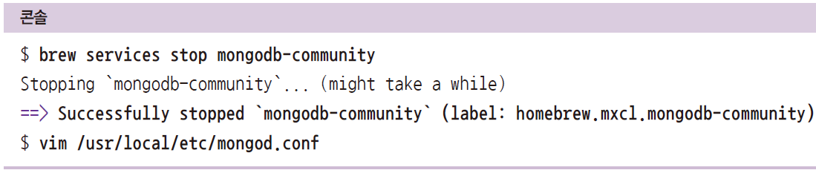
macOS 몽고디비 연결하기
– mac book 사용시 참고
콘솔에 mongo로 접속
관리자 비밀번호 설정 후 몽고디비 재 시작, 설정 파일 수정

Slide 12
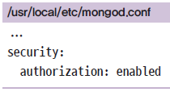
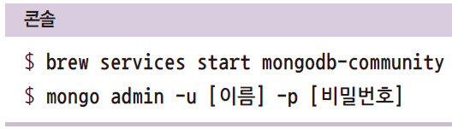
macOS 몽고디비 인증 설정
– mac book 사용시 참고
콘솔이 전환되면 마지막에 두 줄을 추가하고 :wq!로 저장
다시 mongodb를 실행하고 mongo admin –u 명령어로 접속

Slide 13
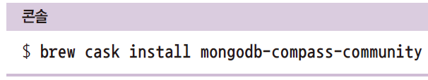
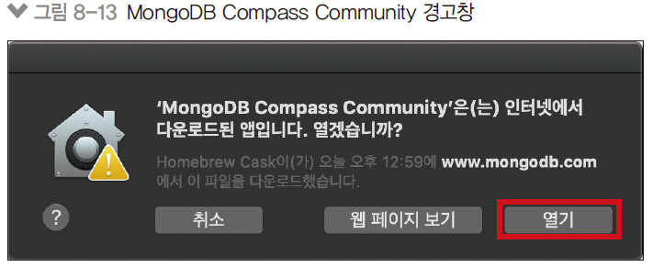
macOS 컴퍼스 설치하기
– mac book 사용시 참고
공식 사이트를 통해 컴퍼스 설치(https://mongodb.com/download-center/compass), 설치 후 응용 프로그램으로 드래그

Slide 14
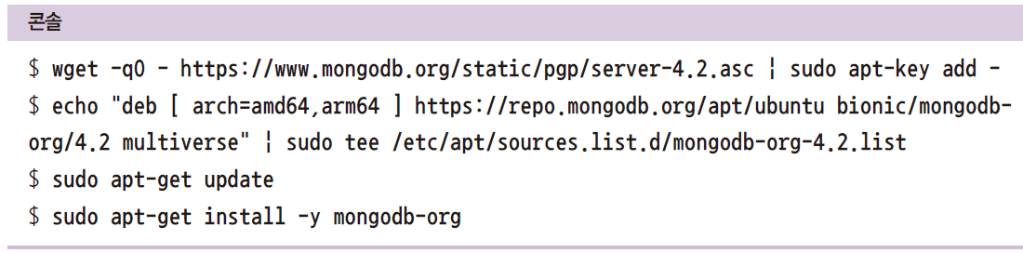
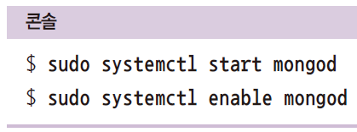
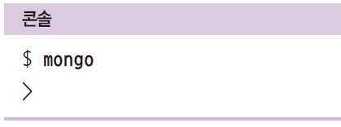
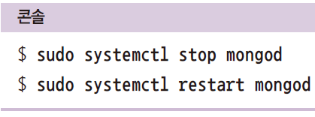
리눅스(우분투) 몽고디비
– Linux 사용시 참고
GUI를 사용하지 않으므로 콘솔에 다음 명령어들을 순서대로 입력

Slide 15
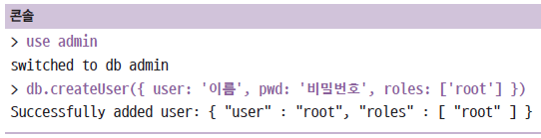
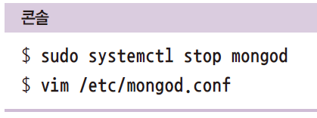
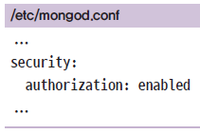
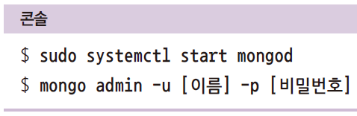
리눅스(우분투) 몽고디비 어드민
– Linux 사용시 참고
어드민 계정 설정 후, 설정 파일을 바꿔 인증 사용하도록 변경
conf 파일 맨 끝 두줄 추가 후 :wq!로 저장

Slide 16
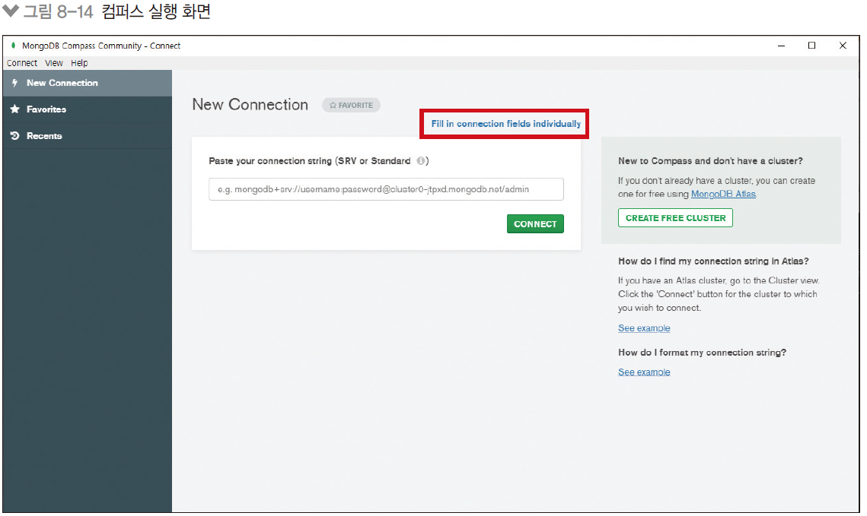
커넥션 생성하기
컴퍼스(MongoDB Compass Community)로 접속
Fill in connection Fields individually 클릭

Slide 17
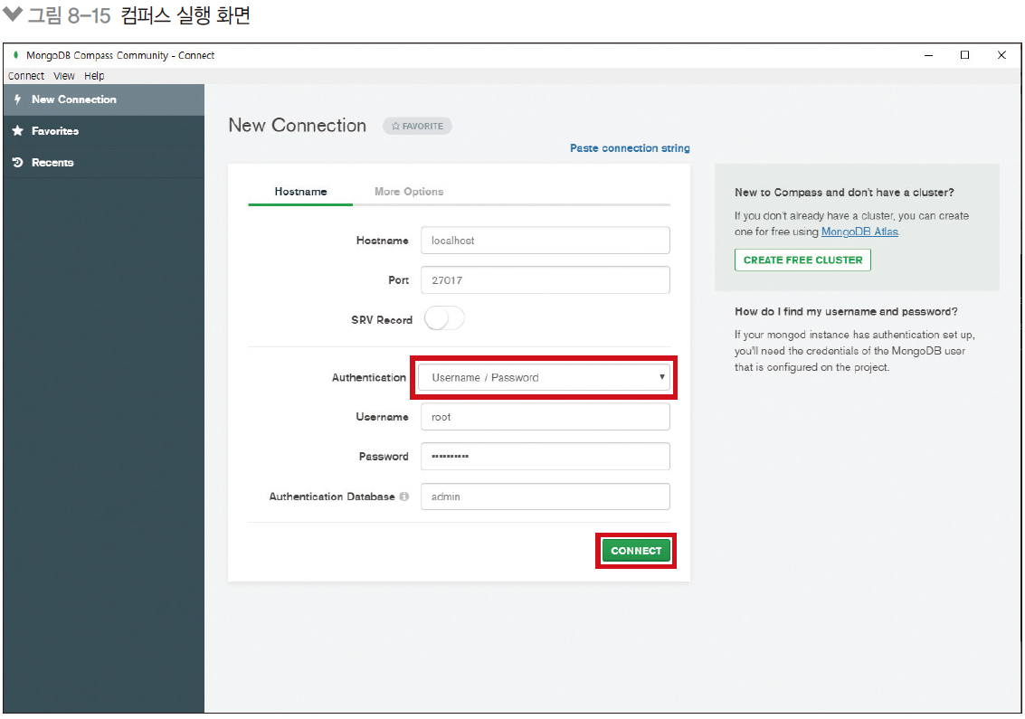
커넥션 생성하기
컴퍼스(MongoDB Compass Community)로 접속
Authentication 을 Username/Password로 변경, 몽고디비 계정 이름과 비밀번호 입력

Slide 18
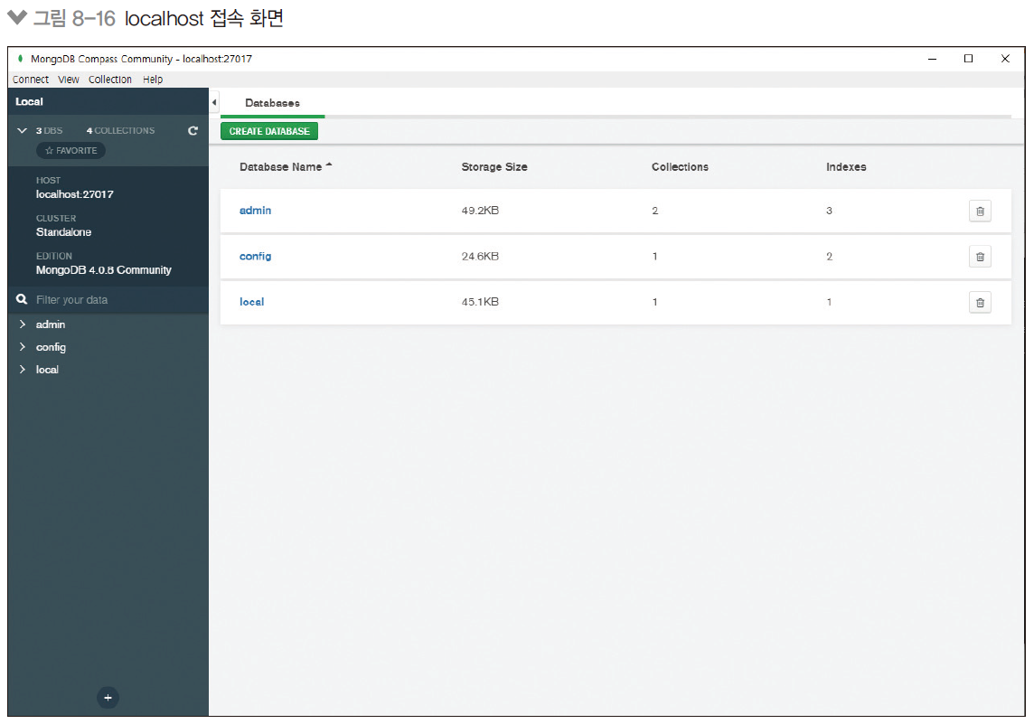
커넥션 생성하기
접속 성공 화면

Slide 19
데이터베이스,
컬렉션 생성하기

Slide 20
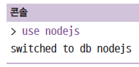
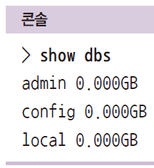
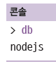
데이터베이스 생성하기
use 데이터베이스명으로 생성
show dbs로 목록 확인
db로 현재 사용중인 데이터베이스 확인

Slide 21
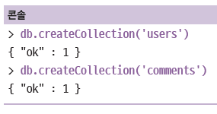
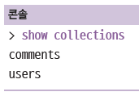
컬렉션 생성하기
따로 생성할 필요 없음
다큐먼트를 넣는 순간 컬렉션도 자동 생성됨
직접 생성하는 명령어도 있음
show collectinos로 현재 컬렉션 확인

Slide 22
CRUD 작업하기

Slide 23
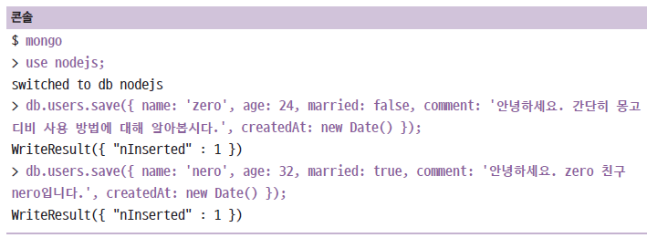
Create
몽고디비는 컬럼을 정의하지 않아도 됨
자유로움이 장점, 무엇이 들어올지 모른다는 단점
자바스크립트의 자료 형을 따름(차이점도 존재)
ObjectId: 몽고디비의 자료 형으로 고유 아이디 역할을 함
save method로 저장

Slide 24
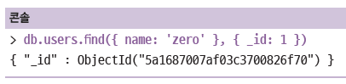
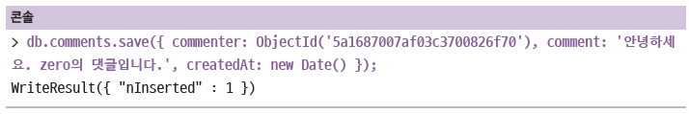
Create(관계 설정)
컬렉션 간 관계를 강요하는 제한이 없으므로 직접 ObjectId를 넣어 연결
사용자의 ObjectId를 찾은 뒤 댓글 컬렉션에 넣음

Slide 25
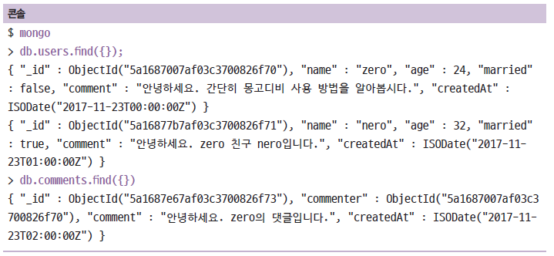
Read
find로 조회, findOne으로 하나만 조회

Slide 26
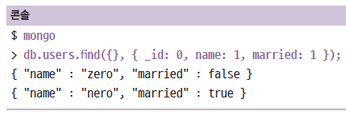
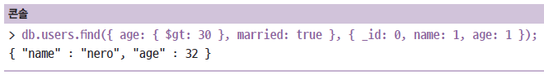
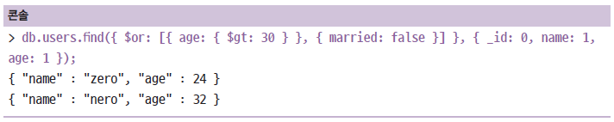
Read(조건)
두 번째 인수로 조회할 필드를 선택할 수 있음(1은 추가, 0은 제외)
첫 번째 인수로 조회 조건 입력 가능
$gt나 $or같은 조건 연산자 사용

Slide 27
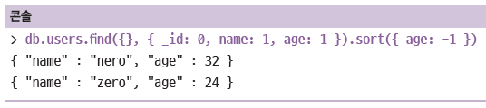
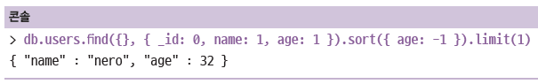
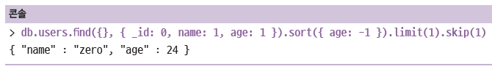
Read(조건)
정렬은 sort 메서드로 함
limit 메서드로 조회할 다큐먼트 개수 제한
skip 메서드로 건너뛸 다큐먼트 개수 제공

Slide 28
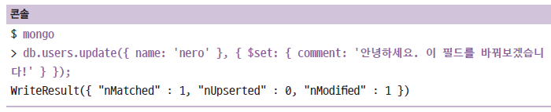
Update
update 메서드로 쿼리
첫 번째 인수로 수정 대상을, 두 번째 인수로 수정 내용을 제공
$set을 붙이지 않으면 다큐먼트 전체가 대체되므로 주의
결과로 수정된 개수가 나옴

Slide 29
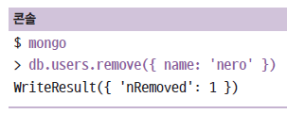
Delete
remove 메서드로 쿼리
첫 번째 인수로 삭제할 대상 조건 제공
성공 시 삭제된 개수가 반환됨

Slide 30
몽구스 사용하기

Slide 31
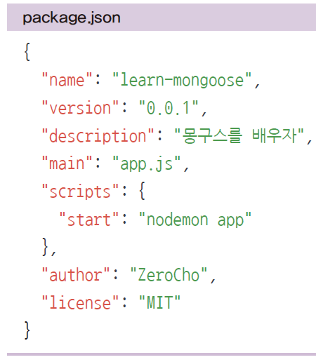
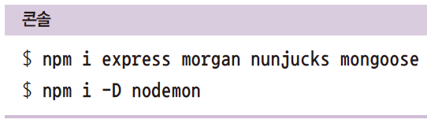
몽구스 ODM
몽고디비 작업을 쉽게 할 수 있도록 도와주는 라이브러리
ODM: Object Document Mapping: 객체와 다큐먼트를 매핑(1대1 짝지음)
몽고디비에 없어 불편한 기능들을 몽구스가 보완
테이블과 유사한 기능, JOIN 기능 추가
몽구스 예제는
https://github.com/zerocho/nodejs-book/tree/master/ch8/8.6/learn-mongoose
프로젝트 세팅 후, 콘솔을 통해 경로로 이동한 후 package.json 설치

Slide 32
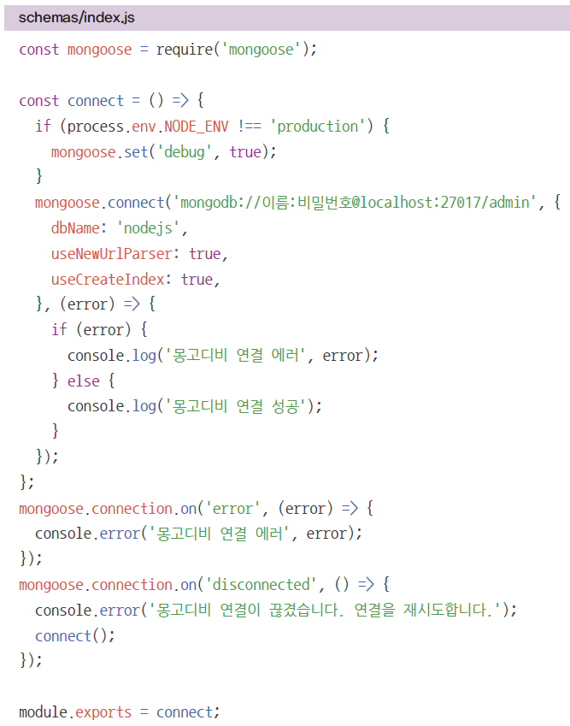
몽고디비 연결하기
몽구스를 통해 몽고디비 연결하기
인증은 admin 데이터베이스에서, 서비스는 dbName 데이터베이스에서

Slide 33

앱과 연결하기
app.js로 연결
schemas/index.js의 함수가 실행됨
mongoose.connect 함수가 몽고디비에 연결을 시도
mongoose.set은 디버깅 모드(모드를 켰을 때 콘솔에 쿼리가 찍힘)
연결이 끊기면(disconnection) 다시 연결을 시도

Slide 34


스키마 정의하기
schemas 폴더 안에 작성
MySQL의 테이블처럼 정해진 데이터만 들어갈 수 있게 강제함
type은 자료 형, require는 필수 여부 default는 기본값, unique는 고유 여부

Slide 35

라우터 작성하기
프론트엔드 코드는 서버에 요청을 보내는 AJAX 요청 위주로
서버 코드는 응답을 보내는 라우터 위주로 살펴보기

Slide 36



사용자 라우터
router.get, post, put, patch, delete 라우터 작성

Slide 37


댓글 라우터
router.get, post, put, patch, delete 라우터 작성

Slide 38


라우터 연결하기
app.js에 연결

Slide 39

서버 연결하기
npm start 후 localhost:3000에 접속
콘솔에 찍히는 몽고디비 쿼리 확인

Slide 40

서버 연결하기
사용자/댓글 등록/수정/삭제 해보기

Slide 41
자료 출처
Node.js 교과서(개정2판), 길벗, 조현영 저, 2020년도

Slide 42

THANK YOU

